Slide 1
«Деятельностный подход к организации образовательного процесса в старших группах как способ достижения результатов образовательной программы» Составила воспитатели ГБДОУ № 59 Мостяева Ольга Васильевна Иванова Надежда Борисовна

Slide 2
«Человека нельзя «сделать», «произвести», «вылепить», как вещь, как продукт, как пассивный результат воздействия извне, но можно только обусловить его включение в деятельность, вызвать его собственную активность и исключительно через механизм этой его собственной (совместно с другими людьми) деятельности он формируется в то, что делает его эта деятельность» (Г.С.Батищев)

Slide 3
Деятельностный подход
Психологическую основу концепции деятельностного подхода к образованию составляет положение: усвоение содержания образования и развитие ребёнка происходит не путём передачи некоторой информации, а в процессе его собственной активности.

Slide 4
Целевые ориентиры на этапе завершения дошкольного образования (краткие формулировки)
1. Ребёнок становится субъектом детских видов деятельности.
2. Сформированы предпосылки социальной компетентности, которая проявляется в отношении к себе и другим, в общении со взрослыми и сверстниками.
3. Ребёнок обладает развитым воображением.
4. Хорошее речевое развитие.
5. Развита крупная и мелкая моторика.
6. Имеется произвольность поведения и деятельности.
7. Проявляет любознательность и познавательную активность. Обладает элементарными представлениями из области живой природы, естествознания, математики, истории и т.п.

Slide 5
ФГОС ДО: Содержание Программы охватывает следующие образовательные области: ● социально-коммуникативное развитие; ● познавательное развитие; ● речевое развитие; ● художественно-эстетическое развитие ● физическое развитие.

Slide 6
Современный образовательный процесс в детском саду должен быть построен на значимых для развития дошкольников видах детской деятельности:
игровой,
коммуникативной,
двигательной,
продуктивной (рисование, лепка, аппликация и конструирование)
музыкально-художественной,
познавательно-исследовательской,
трудовой и других.

Slide 7
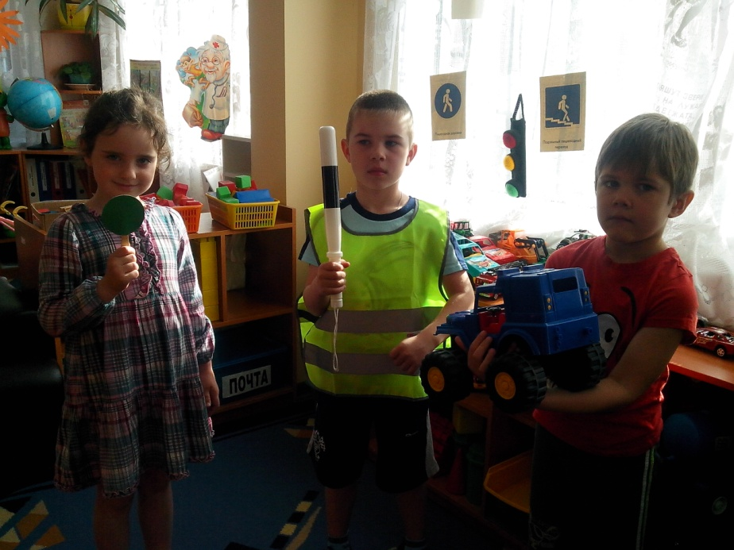
Сюжетно-ролевые игры

Slide 8
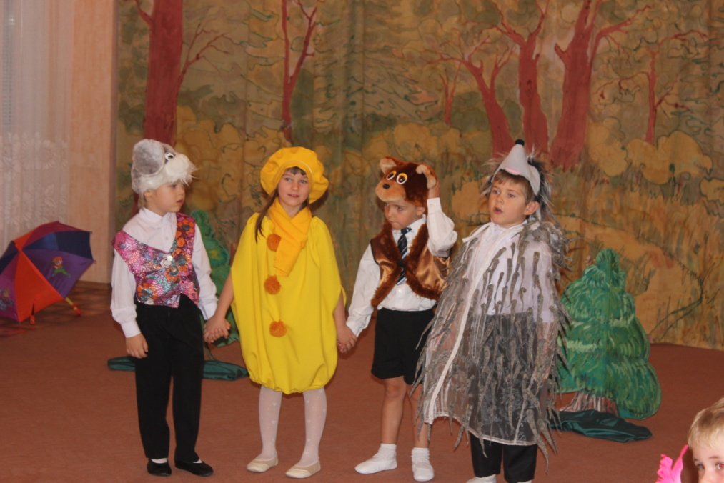
Сказку показываем и рассказываем

Slide 9
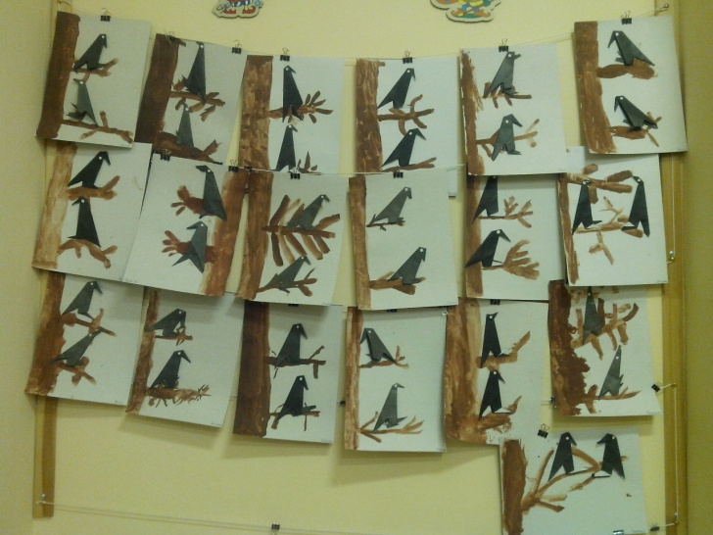
Продуктивная деятельность
Изготовление кукол используя разные материалы
Оригами
Лепка из
соленого теста

Slide 10
Макаронное солнышко
Новогодние елочные игрушки

Slide 11
Творческая выставка рисунков и поделок
совместно с родителями
Лепка «Любимый сказочный герой»

Slide 12
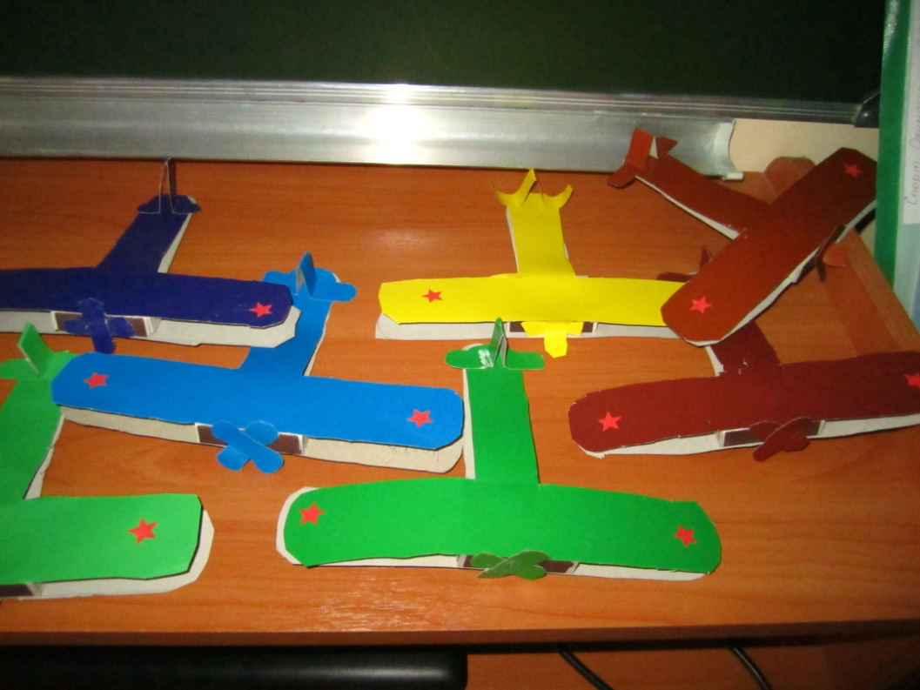

Slide 13
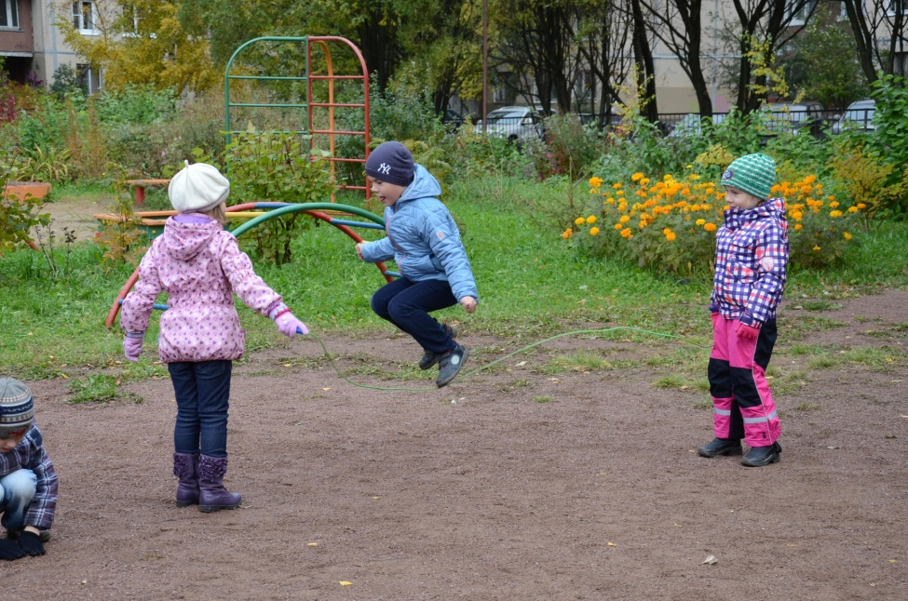
Подвижные игры на прогулке

Slide 14
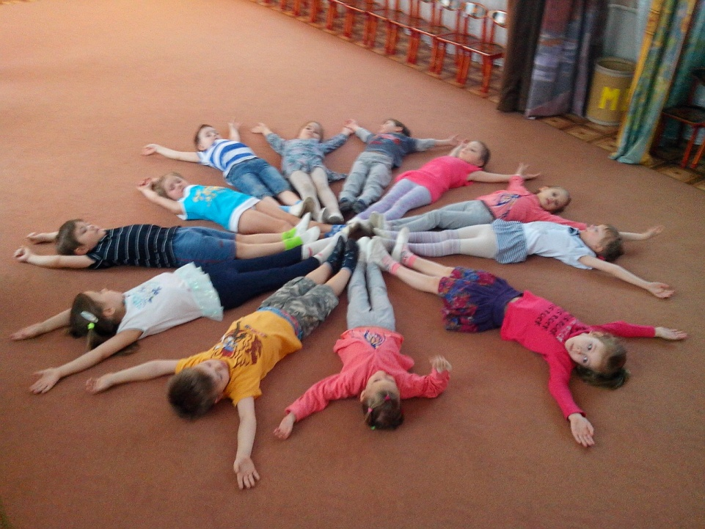
Физкультминутка

Slide 15
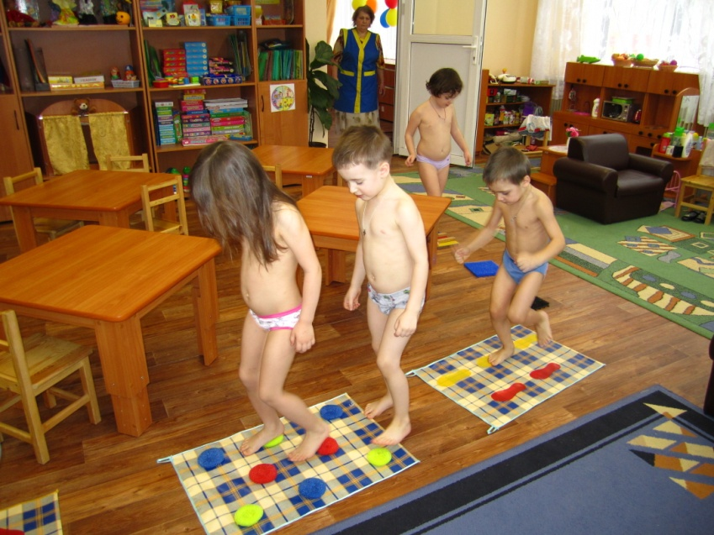
Бодрящая гимнастика после дневного сна

Slide 16
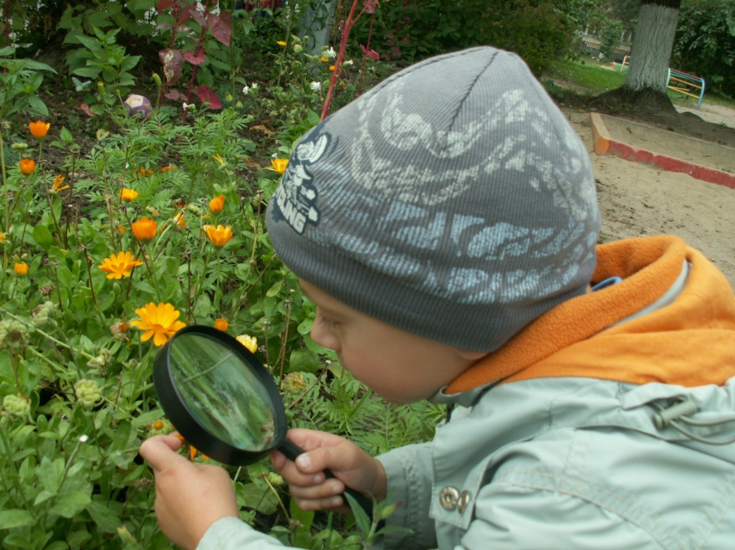
Юные исследователи

Slide 17
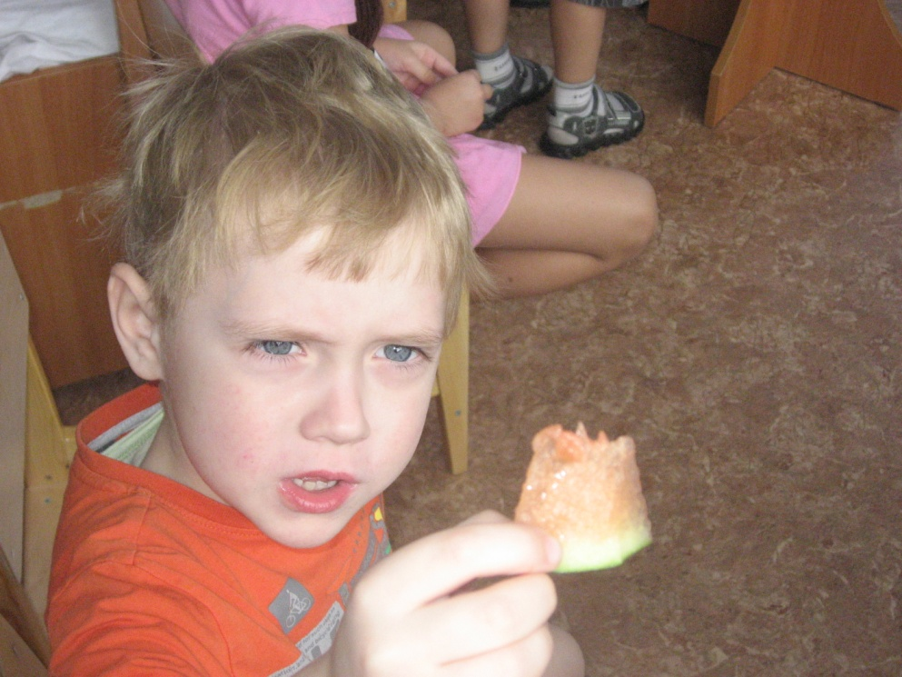

Slide 18
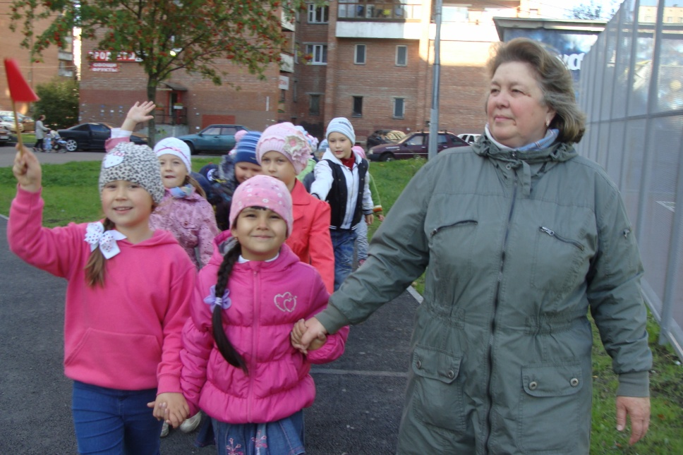
Образовательные путешествия

Slide 19
Использование Блоков Дьенеша
Палочек Кюизенера

Slide 20
Современные технологии в речевом и познавательном развитии ребенка.

Slide 21
Для организации самостоятельной деятельности детей использование операционных карт
Сервировка стола
Формирование культурно-гигиенических навыков:
Мытьё рук

Slide 22
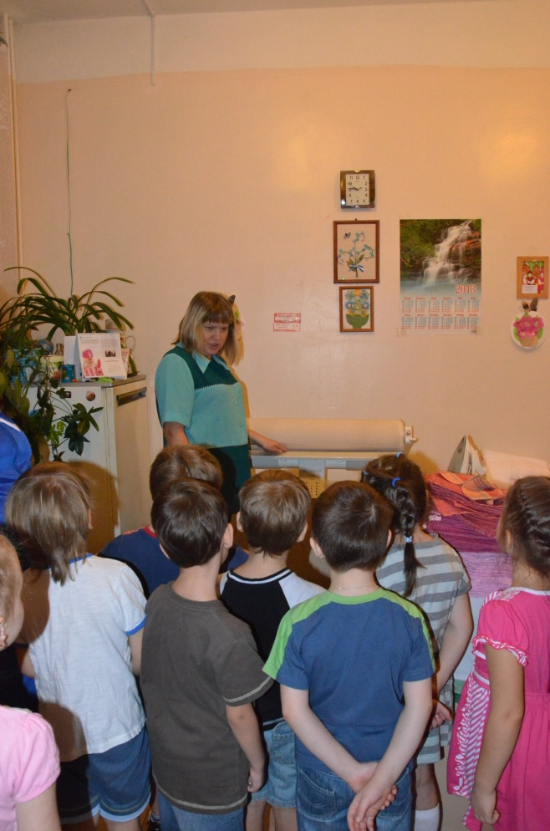
Проект «Мой любимый детский сад»
Знакомство с сотрудниками детского сада и их работой.

Slide 23
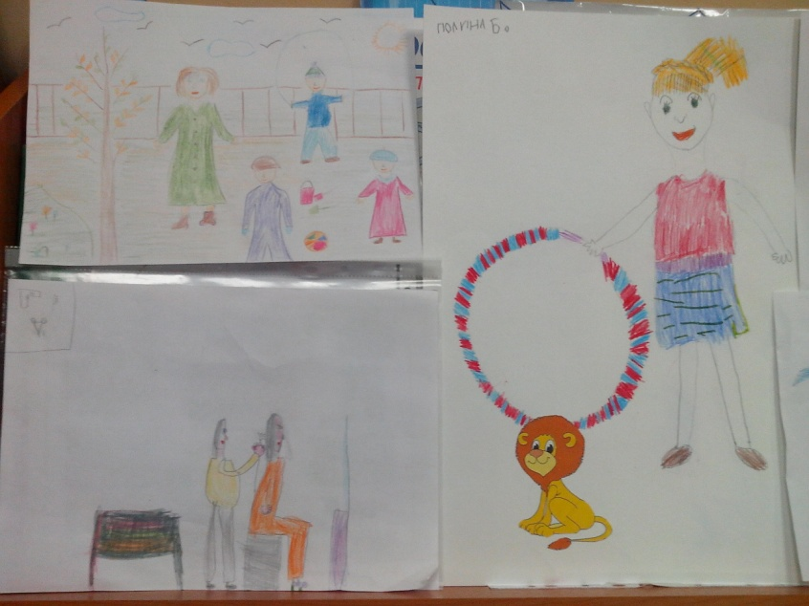
Проект «Моя семья»
Герб семьи
Профессии моей семьи
Я мечтаю работать…

Slide 24
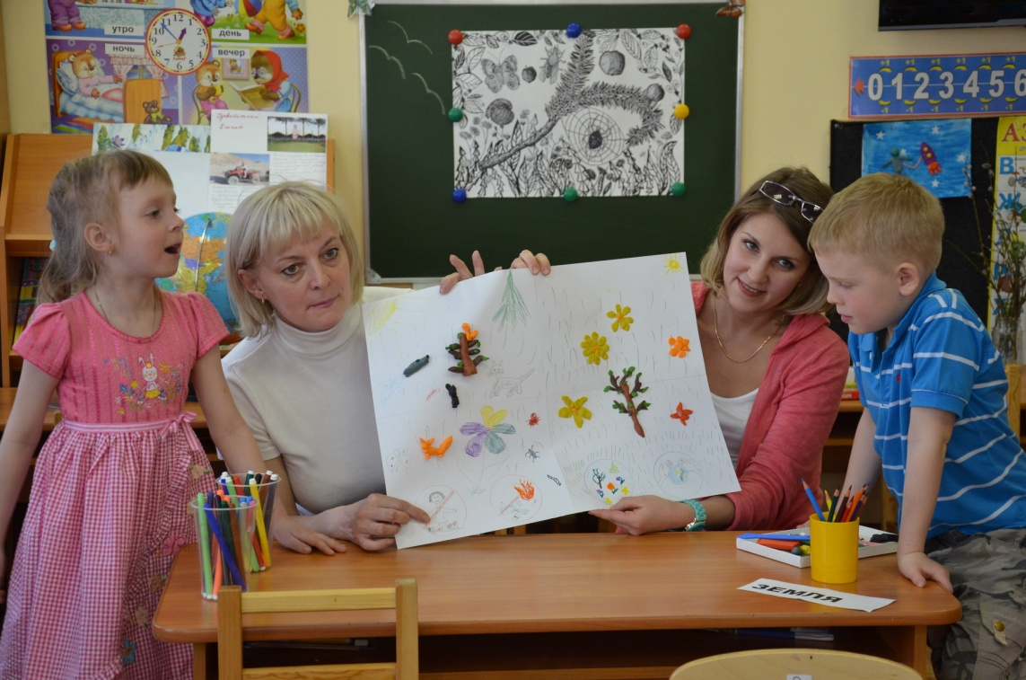
Проект « Мы -друзья природы»
Экологическое воспитание
Забота о птицах зимой –Изготовление кормушек(совместно с родителями)
Досуг по экологии
«Заботимся о нашей планете»
(совместно с родителями)

Slide 25
Творческая выставка «Парк в котором я люблю гулять»
Совместно с родителями
Плакат «Вода основа жизни»

Slide 26
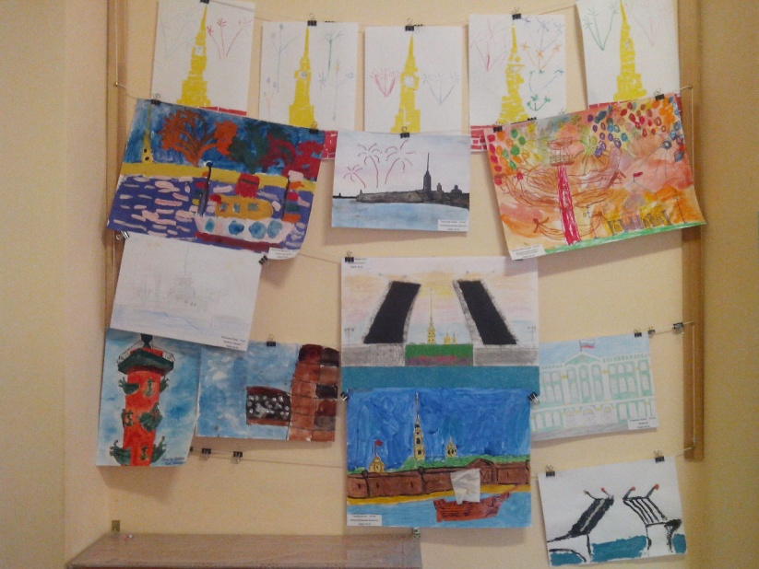
Проект «Мой город САНКТ-ПЕТЕРБУРГ»
Путешествие по Санкт-Петербургу
Уголок «Город в котором живу»
Выставка «Рисую мой город»

Slide 27
Самостоятельная деятельность

Slide 28
Развивающие игры в самостоятельной деятельности и совместно с родителями

Slide 29
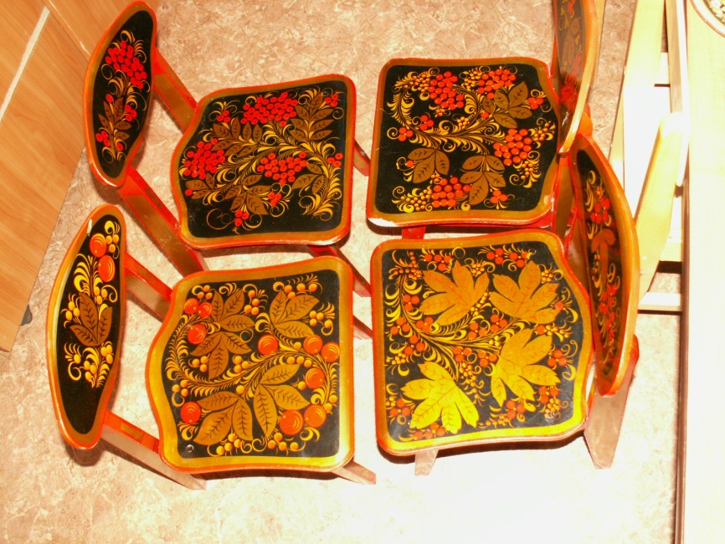
Участие родителей в создании развивающей среды.

Slide 30
Формирование элементов учебной деятельности
Использование рабочих листов и рабочих тетрадей

Slide 31
Даты этнокалендаря
Масленица
День космонавтики

Slide 32
Новый год
8 марта

Slide 33
Олимпиада «СОЧИ 2014»
23 февраля

Slide 36
В. А. Сухомлинский
«Дети – это счастье, созданное нашим трудом. Занятия, встречи с детьми, конечно, требуют душевных сил, времени, труда. Но, ведь и мы счастливы тогда, когда счастливы наши дети, когда их глаза наполнены радостью».

